Slide 1



全国情报学博士生学术论坛
大流行病是创新的“催化剂”吗？
报告人：柳美君
复旦大学全球公共政策研究院

Slide 2
研究背景
研究假设
数据和方法
研究发现
讨论和结论
Week 1: Course introduction
2

Slide 3
主要结论：
本研究采用在2900 万篇 PubMed 文章上进行预训练产生的词向量模型（BioBERT 模型）来衡量论文的科学新颖性。通过对近10万篇冠状病毒相关论文进行分析，本研究发现，在新冠肺炎爆发以后，论文的新颖性程度，以及新合作比例突然增加，同时国际合作比例突然下降。
研究还发现，在新冠肺炎期间，新合作比例较高的团队产出的论文更加新颖；国际合作并没有像疫情发生前那样阻碍科学新颖性。
研究结果表明，在大流行病期间，通过建立新合作来获取多来源的和具有差异性的科学资源的重要性，以及维持具有高度协作性的科学共同体的重要性。
3

Slide 4

研究背景
01

Slide 5

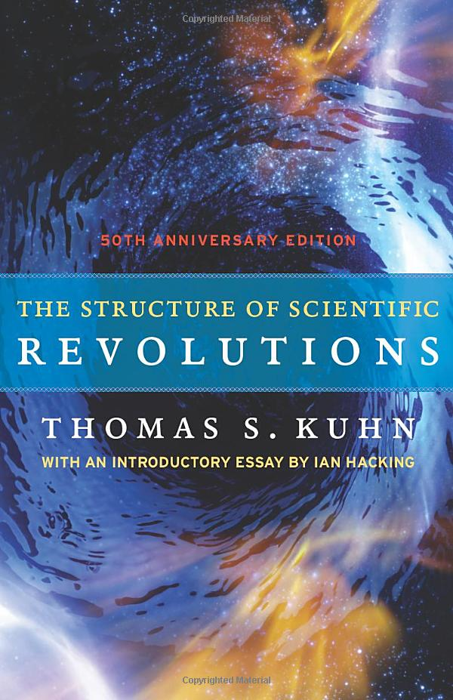
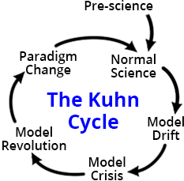
根据库恩（Kuhn）的理论观点，
一个范式是社区成员所遵循的基本假设、原则和方法的框架。
它是一套规范，告诉科学家如何思考和行动。
根据这个定义，为了产生新颖的发现，科学家以特定方式合作与整合不同来源的知识。
然而，如果存在重大的外部冲击，这个“范式”是否会发生改变呢？
5
Notes:
Scientists accept the dominant paradigm until anomalies are thrown up. Scientists then begin to question the basis of the paradigm itself, new theories emerge which challenge the dominant paradigm. Eventually, one of these new theories becomes accepted as the new paradigm.

Slide 6

科学创新推进前沿知识、推动技术创新，科学学的重点研究问题之一是科学新颖性的起源和发展。新冠病毒爆发后，由于急需发明有效疫苗及消除疫情带来的负面影响，科学新颖性变得更加重要。
6

Slide 7
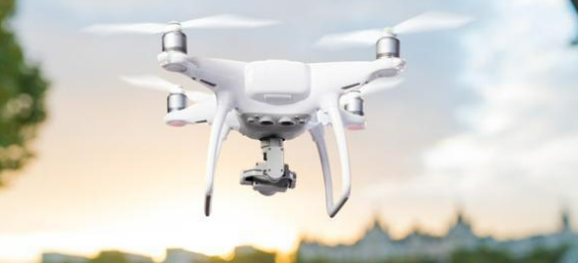
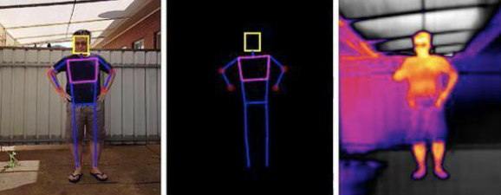
在COVID-19期间，科学创新的重要性变得更加突出，因为攻克COVID-19和从疫情后果中恢复的关键在于寻找创新和有效的解决方案。
南澳大利亚大学和总部位于加拿大的无人机技术公司Draganfly Inc合作开发了一个“流行病无人机”平台，该平台使用特殊的传感器和计算机视觉技术来查找患有传染性呼吸道疾病的人。
7
Notes:
There is a prominent example of innovative invention that is used to address covid-19 problems.
DraganFly, A‘pandemic drone’ remotely to monitor and detect people with infectious respiratory conditions is being developed, this invention was created based on existing Remote Sensing Technology.

Slide 8
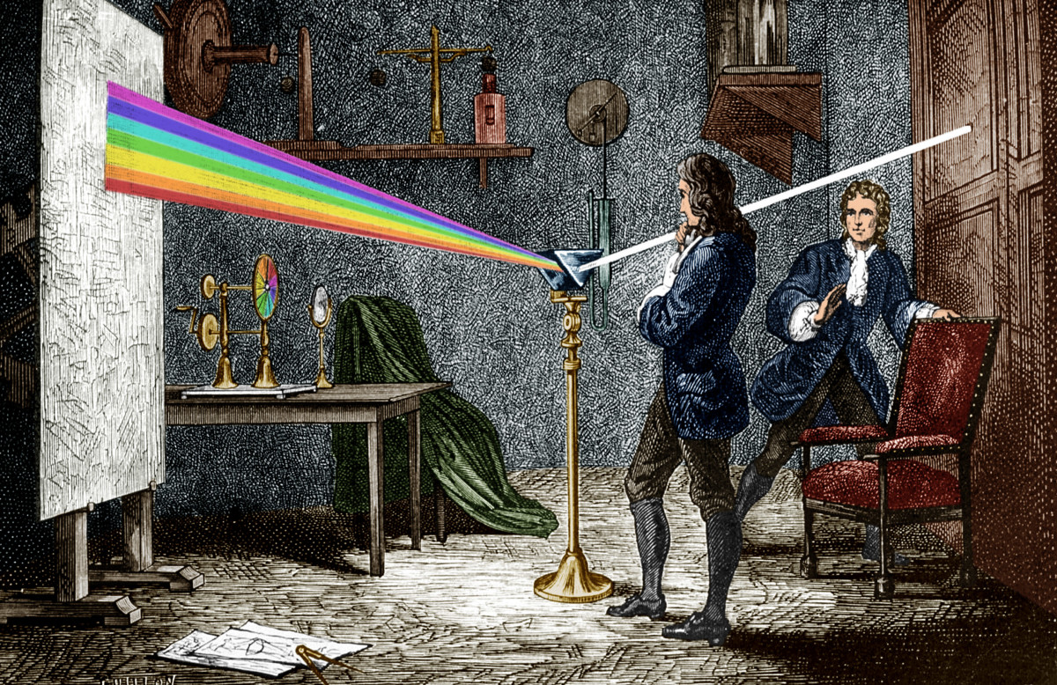

牛顿在伦敦大瘟疫期间为他的开创性科学发现奠定了基础，对经典物理学和许多其他领域产生了深远的影响。牛顿的经历在 2020 年全球新冠肺炎爆发后被反复提出。那么，人们好奇的是，科学家会像牛顿一样在大流行病期间变得更加富有创造力吗？
8
Notes:
1665年—1666年伦敦发生了一场大鼠疫，情况非常严峻。瘟疫波及剑桥大学，当时在剑桥学习的牛顿也受到影响。1665年8月学校关闭，在关校之前一个月，牛顿回到了老家伍尔索普庄园，这里是牛顿出生的地方。瘟疫期间，牛顿在家里待了大概一年半的时间。有人说，牛顿在家躲避瘟疫时，坐在一棵苹果树下沉思，由于苹果砸中了他的脑袋，引发了他的思考，最终发现了万有引力定律。
Concerning the research question we proposed, there are some interesting historical stories that might provide the answer.

Slide 9

新冠疫情对科学的负面影响 vs 疫情期间快速涌现了创新性的发明
有大量研究证据表明，新冠病毒的发生从多个方面对科学家的研究工作产生了不利影响，这些不利因素可能会降低科学家的创新能力。
一些人认为由于面对前所未有的挑战，以及迫切需要找到克服疫情的办法，因此疫情也可能成为创新的驱动力。疫苗的快速研发说明了新冠肺炎可能驱动创新。
为了探究大流行病期间，科学新颖性的演化，以及科学新颖性演化的机制，本研究尝试解决以下问题：
RQ1: 疫情期间，科学新颖性是如何演变的？
9

Slide 10
疫情期间，科学新颖性的演化可能伴随着其影响因素的变化，特别是与合作相关的因素。为克服学术资源的限制，科学家为了创造新颖知识和想法能通过两个关键渠道去获取更广范围的，更多元的知识、数据以及技能，开启首次合作以及进行国际合作。
RQ2: 疫情期间，首次合作及国际合作如何变化？
RQ3: 与正常时期相比，疫情期间，首次合作与科学新颖性的关系，以及国际合作与新颖性的关系是否不同？
10
Notes:
Scientists could expand the scope of resources (e.g., knowledge, data, and expertise) they could access for producing novel ideas by two channels, that is, first-time collaboration and international collaboration.
The novel global challenge and the urgent need for effective vaccines might encourage the adjustment of team assembly toward effective teamwork that sparks new ideas by including newcomers beyond team members' preexisting relationships and reaching out to international networks

Slide 11
数据和方法
02

Slide 12
数据
本研究的数据来源是新冠肺炎公开研究数据集（COVID-19 Open Research Dataset，简称CORD数据集），以及Our World in Data公布的涵盖211个国家的新冠肺炎病例数据。本研究的论文数据包括发表于2020年12月以前的冠状病毒相关研究论文。
通过CORD论文DOI以及PubMed ID, 我们识别并匹配CORD论文在PubMed中的版本，并且获得每篇CORD论文中的作者在PubMed数据库中的作者ID以及作者的机构及地址信息。通过作者ID，基于作者在PubMed中的发文历史，我们能识别每篇论文中的作者在论文发表前是否有过合作。基于作者的机构及地址信息，我们能够识别每个作者的国家信息。最终，本研究用于分析的数据包括超过16万篇的冠状病毒相关论文。
12
Notes:
that covers research articles about COVID-19 and related historical coronaviruses,

Slide 13
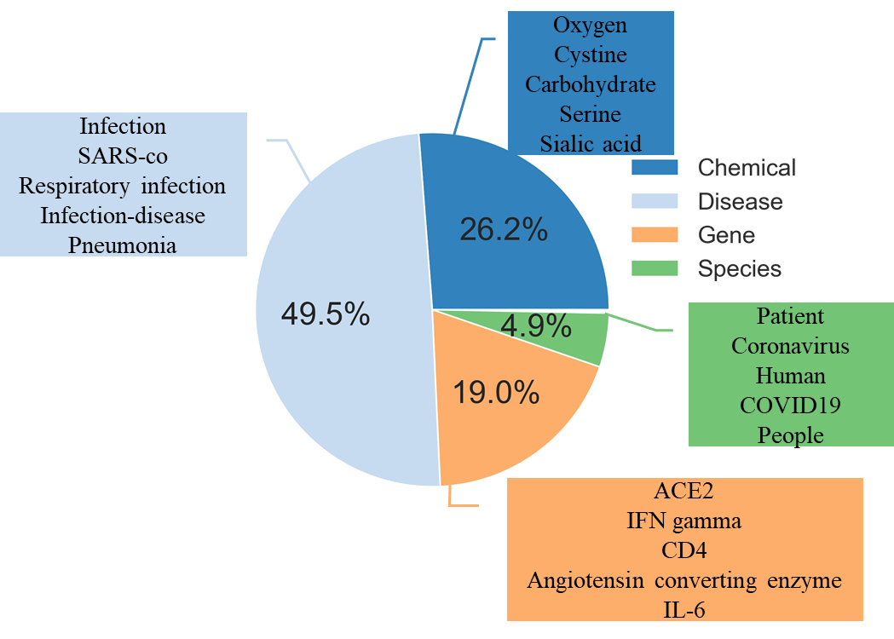
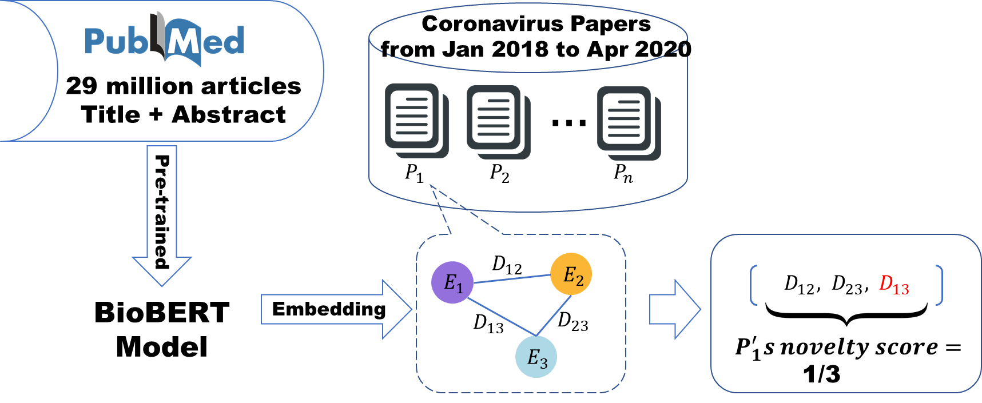
基于生物医药实体测量论文的科学新颖性
基于组合创新理论，本研究认为，如果论文对距离较远的知识进行了重组，则论文更加新颖。
提取了16万篇论文的题目和摘要中包含的生物实体（bio-entity）。
对每篇论文中的生物实体进行组合配对。我们使用BioBERT获得每个生物实体的特征向量,计算每篇论文中，每个生物实体组合中，两个生物实体之间的余弦距离。
16万篇论文共产生了783,442个实体组合。根据这些实体组合的余弦距离，我们将“新颖的实体组合”定义为余弦距离位于第90个百分位即以上的生物实体组合。通过测量每篇论文中，新颖的实体组合的比例，我们获得每篇论文的新颖性分数。
13
Notes:
that covers research articles about COVID-19 and related historical coronaviruses,

Slide 14
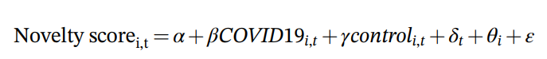
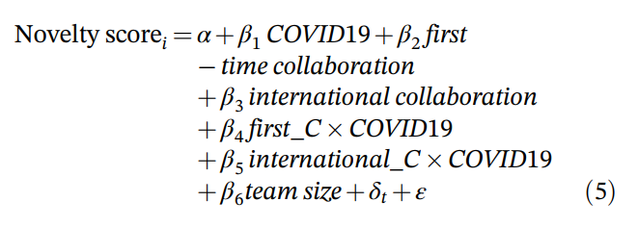
变量定义及测算
基于作者的PubMed ID信息，我们构建每个作者的发文历史，以及合作者历史信息，进而我们测算每篇论文的首次合作比例，即在该篇论文中进行首次合作的作者组合的比例。此外，根据作者的国家信息，我们测算每篇论文是否是国际合作论文。此外，本研究还计算了每篇论文的团队规模。
双重差分模型
本研究将新冠肺炎的发生当作一个准自然实验，探究2018年1月到2020年12月期间，科学新颖性，首次合作以及国际合作在疫情前后的演化，及它们之间的关系。本研究的主要自变量为，国家 i 在月份 m，是否已经有了第一例确认的新冠肺炎病例。本研究的主要因变量为，国家i在月份m的平均论文新颖性、国际合作论文比例以及平均首次合作比例。
14
Notes:
that covers research articles about COVID-19 and related historical coronaviruses,

Slide 15
研究结果
1）疫情期间，论文新颖性提高
自2019年12月首例病例确诊，至2020年4月，全球冠状病毒研究的平均新颖度急剧上升，然后略有下降并保持稳定。以国家/地区为分析单位的双重差分分析也验证了上面的发现。此外，本研究进一步发现国家/地区的疫情严重程度与当地论文的新颖性程度呈显著正相关关系。
2）疫情期间，首次合作比例提高，国际合作比例下降。
根据双重差分法的评估，当某国/地区出现首例新冠病例后，该国在冠状病毒的研究中，国际合作论文的比例下降了6.3%；该国的首次合作率增加了0.7%。但是新冠对首次合作的影响仅存在于疫情的早期阶段，并不会持续很长时间。此外，研究还表明，每月新增新冠病例和每百万人新增死亡人数均与该国的国际合作率呈显著负相关关系。
3）疫情期间，首次合作和国际合作是否是激发科学新颖性的促进因素？
本研究发现，疫情期间，论文团队成员的首次合作率越高，论文的新颖性越强；国际合作并没有阻碍论文新颖性。
15
Notes:
that covers research articles about COVID-19 and related historical coronaviruses,

Slide 16
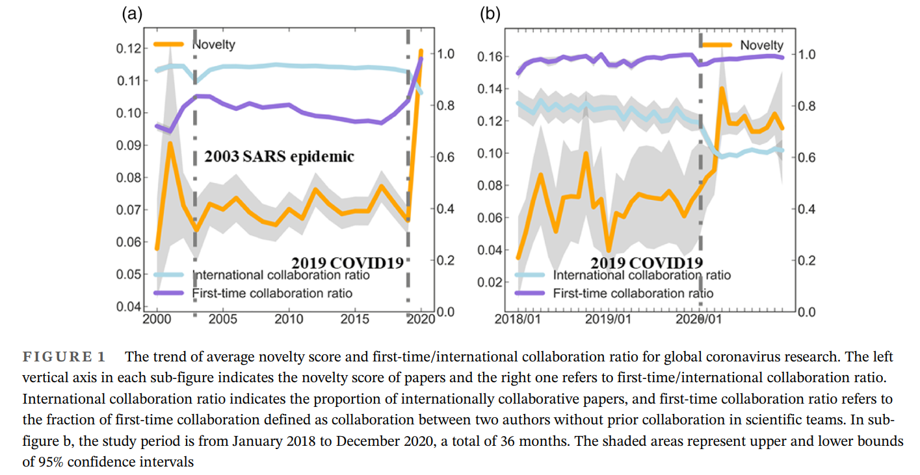

Slide 17
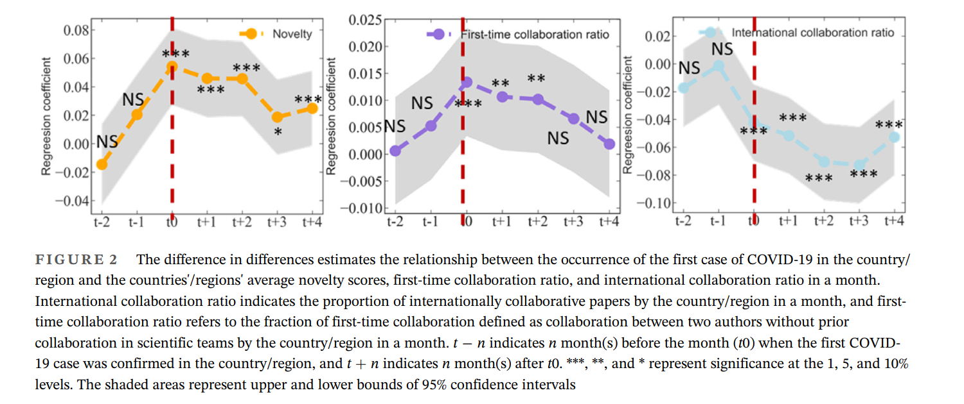
17
Notes:
that covers research articles about COVID-19 and related historical coronaviruses,

Slide 18
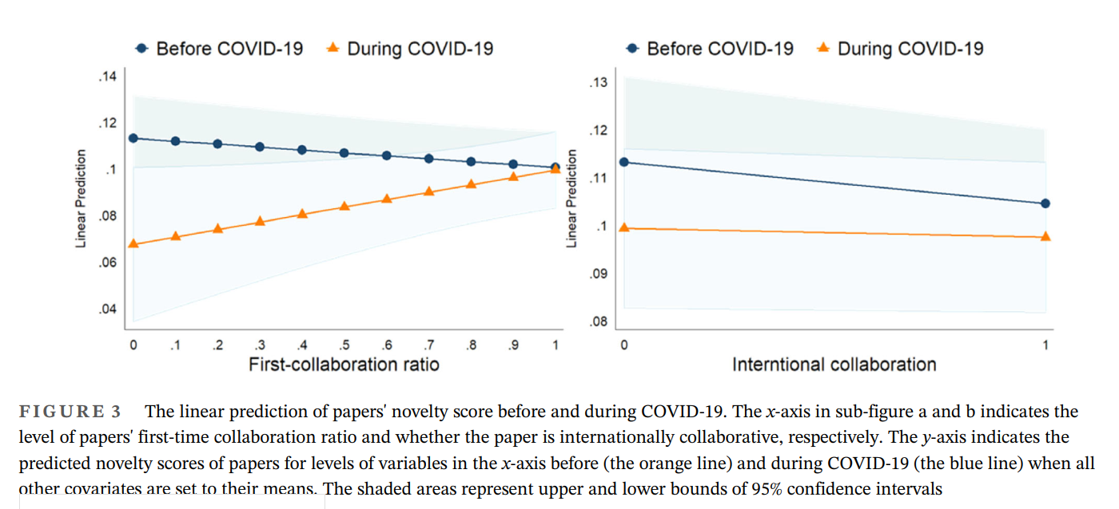
18
Notes:
that covers research articles about COVID-19 and related historical coronaviruses,

Slide 19
研究表明，随着全球化的发展，以及经济、社会、政治和环境方面的复杂性日益增加，认为研究系统在制度稳定的背景下运转的传统观念不再足以解决科学界产生的新问题。
区域甚至全球的研究系统都可能会快速受到外源性和意外事件的影响。这项研究提供了一系列实证证据来对比大流行病期间与正常科学时期科学进展的差异。
19
Notes:
that covers research articles about COVID-19 and related historical coronaviruses,

Slide 20
谢谢大家，欢迎各位专家老师批评指正！

